Slide 1
Incidencias en Procesos de Facturación SICC – SSICC C10/2014
Gerencia de Centro de Soluciones Venta Directa
10 de Julio del 2014

Slide 2
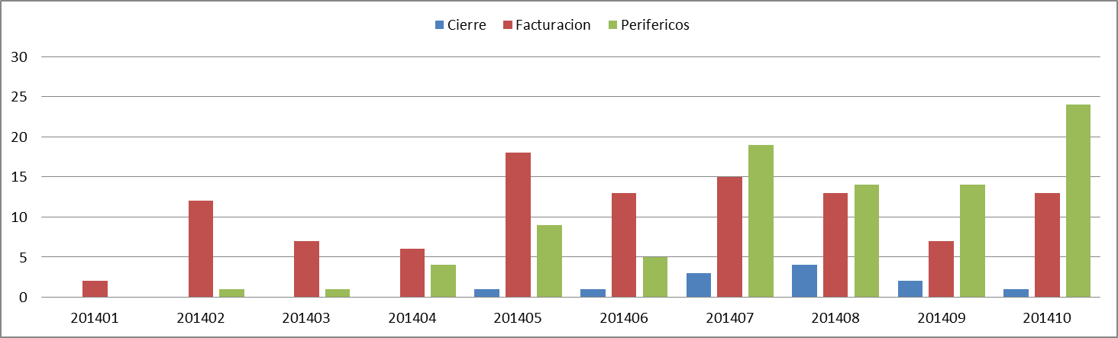
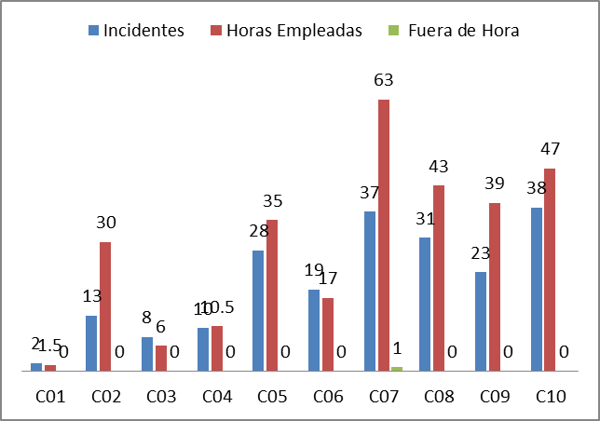
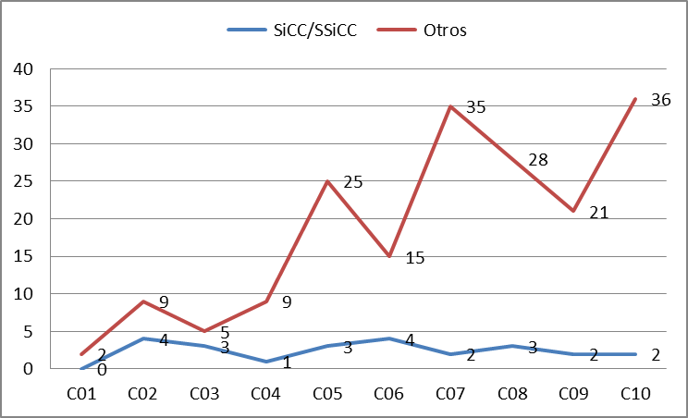
Evolución de Incidencias
1
Notes:
1

Slide 3
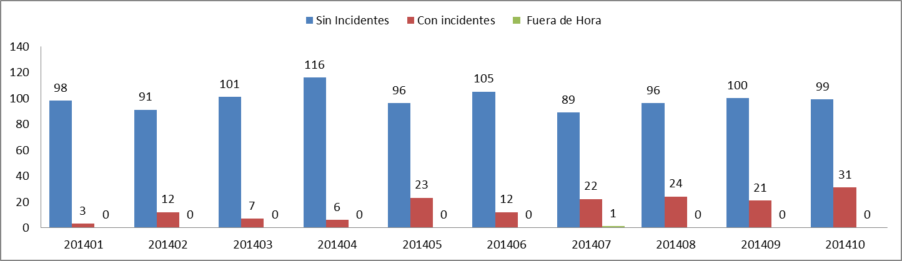
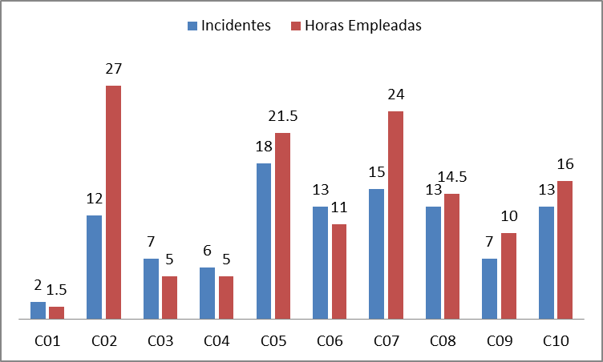
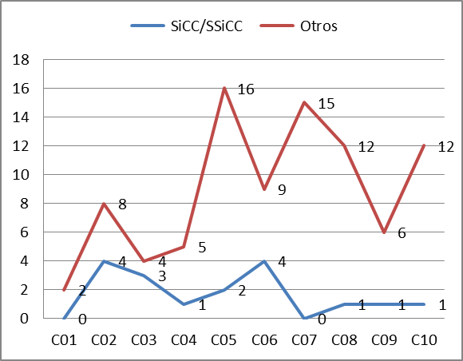
Incidencias de Facturación
3
Notes:
2

Slide 4
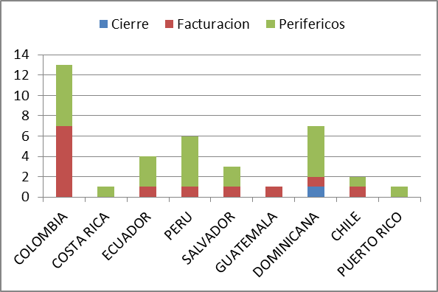
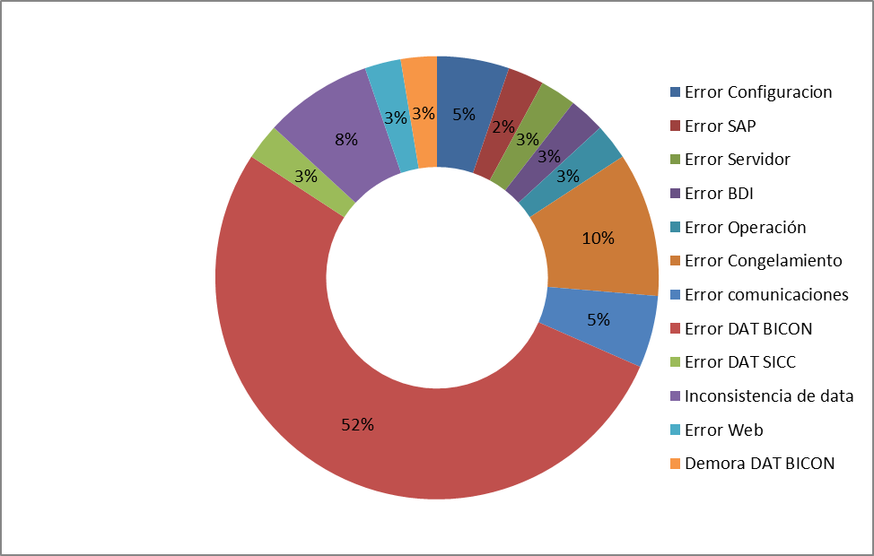
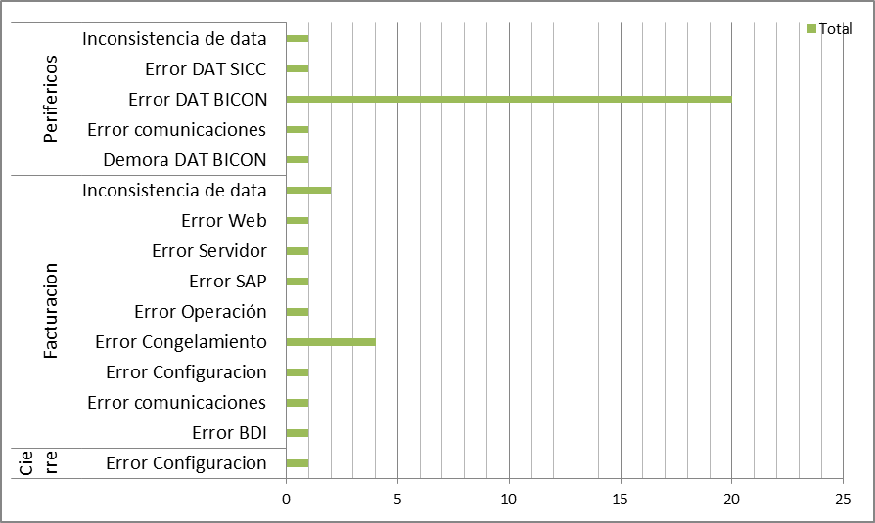
Incidentes C10/2014
3
Notes:
3

Slide 5
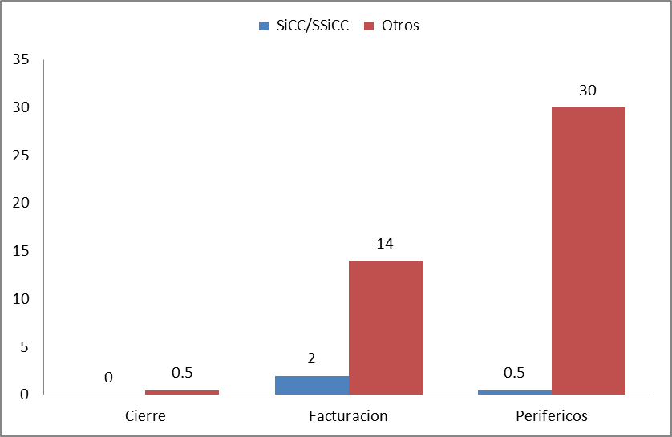
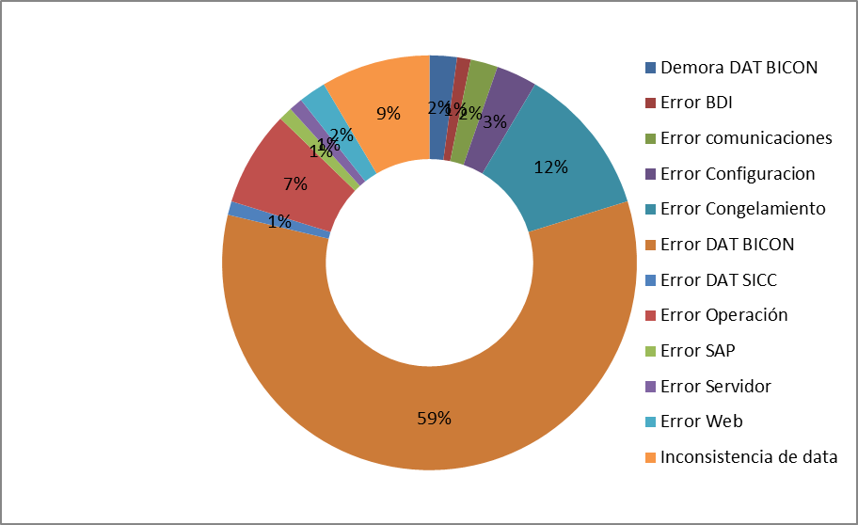
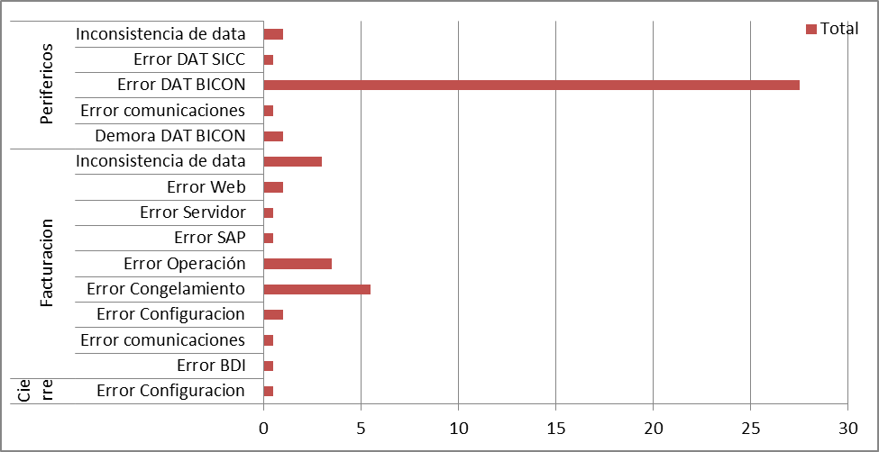
Horas Empleadas C10/2014
4
Notes:
4

Slide 6
Facturaciones C10/2014
5
Notes:
5

Slide 7
Muchas Gracias

